Slide 1
“易场地”
数据库系统
期中进度汇报
汇报人： 黄詹鑫
组员： 毛星博
组员：徐华炫

Slide 2

ExCourt
目录
1
系统介绍与需求分析
2
数据库设计
3
系统功能设计和中期成果展示
4
下一步计划

Slide 3

系统介绍与需求分析
ExCourt
核心需求：
1. 场地交换提议与管理
需求核心与难点：
交换提议状态的管理——如何定义和流转提议状态（待处理 /已接受/已拒绝）。
数据原子性—— 一旦交换接受，系统如何确保相关场地预订记录的原子性更新（即：旧预订记录转给需求方，需求方得到场地）。
2. 个人供需信息发布与管理
需求核心与难点：
数据模型OwnInfo（供出信息）和 WantVenue（需求信息）的字段设计，尤其是如何关联到场地基础信息和预订时段。
如何设计查询界面，使用户能快速浏览他人供求信息，找到潜在的交换对象。
在高校校园这一特定环境中，公共场地资源（如会议室、研讨室、各类运动场馆等）是师生日常学习、工作和生活的重要组成部分。
然而，当前场地预约与使用流程中存在诸多挑战：
痛点一：已预约场地闲置与需求不匹配。
痛点二：热门资源供不应求与“占坑”式预定。
此次大作业——“易场地”，旨在设计并实现一个专门用于校内场地时段交换的平台数据库系统，以优化场地资源配置，提升其利用效率。

Slide 4

数据库设计
ExCourt
Mongo DB
MongoDB 是一种流行的面向文档 (Document-Oriented) 的 NoSQL 数据库
 为什么选择 mongo DB?
1. 极高的灵活性
与迭代速度 (架构优势)
3. 面向未来的可扩展性
2.高性能读取

Slide 5
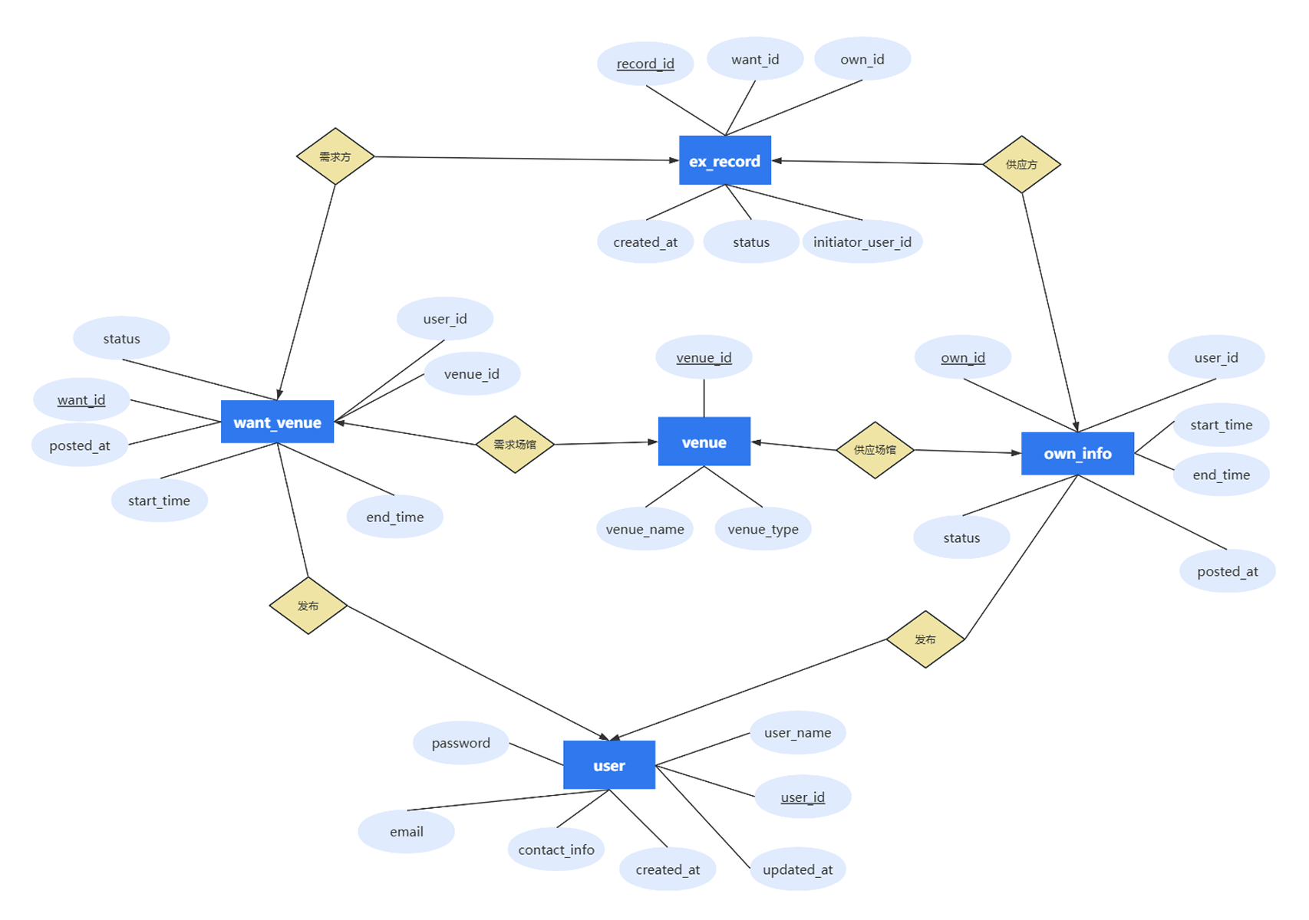
数据库设计
ExCourt
数据库E-R图
逻辑设计策略：
对于查询频率极高且不常更改的基础信息（如场地名称），采取嵌入（反规范化）以提高性能；而对于经常更改或一对多关系的主体（如 User），则采用引用以保持一致性。
物理设计策略：
1.高效格式：采用 BSON（二进制JSON）作为数据存储格式
2.扁平结构：文档设计追求扁平化，避免复杂的深层嵌套
3.基础索引+核心业务索引

Slide 6
总体系统设计
ExCourt
ExCourt是一个基于Web的场地资源共享平台。
系统采用前后端分离架构，后端使用FastAPI框架
数据库采用MongoDB NoSQL数据库
前端使用原生HTML5+CSS3+JavaScript实现。
功能模块
用户认证与会话：注册/登录、SHA‑256+salt 密码存储、JWT 无状态认证与 /auth/me 令牌校验。
场地发布：发布/管理用户自有场地并支持索引优化。
场地需求：发布/管理需求场地并与已有场地做匹配，支持按日期/时间范围查询。
智能匹配引擎：基于 court_id + 时间窗口的精确/范围匹配，支持排序与分页。
交换流程管理：创建/查询/更新交换请求及状态流转记录。

Slide 7
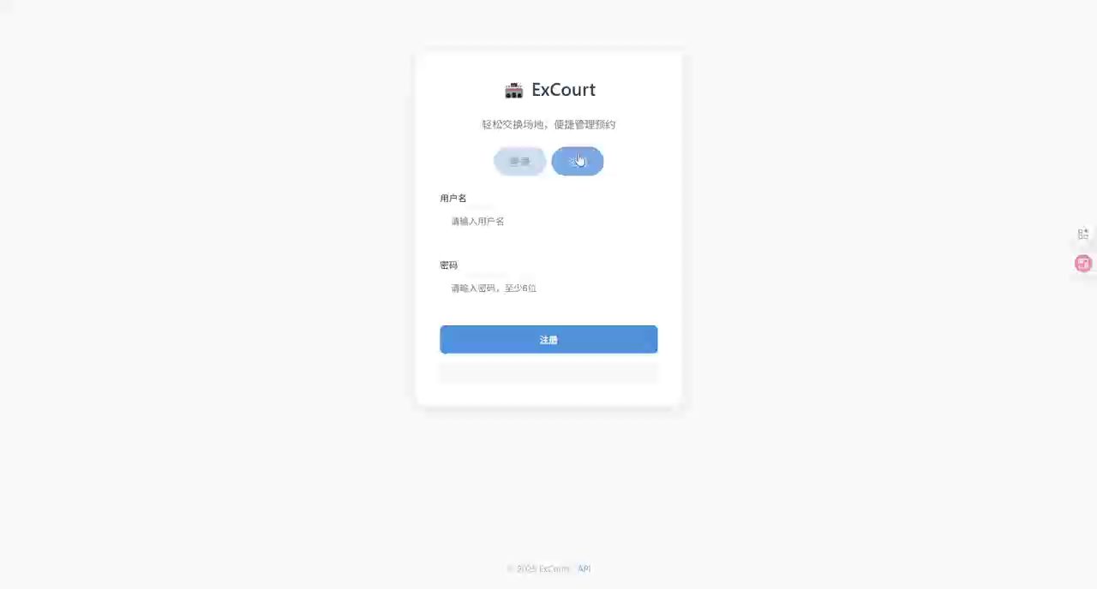
中期系统成果展示
ExCourt

Slide 8

下一步计划
ExCourt
未来规划：
1.完善交换流程：实现交换请求的接受/拒绝/完成接口及前端交互（状态流转、通知）。
2.智能匹配优化：引入模糊/时间窗口匹配、评分与优先级规则，支持分页与排序。
3.前端体验升级：响应式、可访问性改进、PWA 支持、表单验证与更佳视觉反馈。
4.实时通知：使用 WebSocket（或 SSE）推送交换请求与状态更新，提升交互体验。
TRAFFIC
URBAN
SUBURBAN
RURAL
Notes:
MWC 2015
2015-01-15

Slide 9
感谢观看
Thank you
ExCourt

